Slide 1
Презентация: «Маленькие шаги по большому городу»
Воспитатель младшей группы ГБДОУ №29 Курортного района Санкт-Петербурга Даниловой Наталии Алексеевны. II квартал 2014 г.

Slide 2
Задачи: - Знакомим детей с историей города, с архитектурными памятниками; -воспитываем чувство прекрасного; -учим культурно вести себя в общественных местах; -прививаем любовь к своему городу;

Slide 3
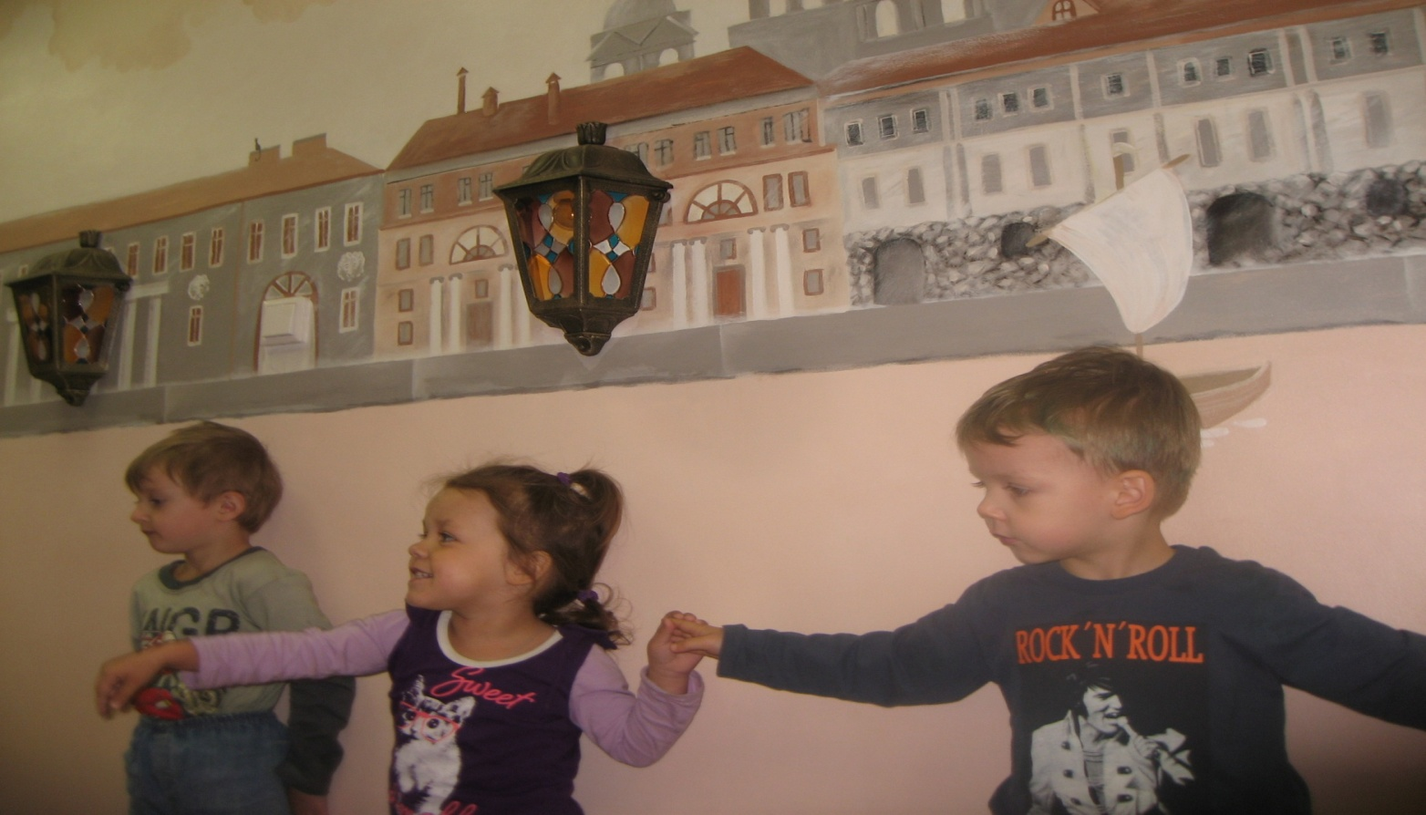
Знакомство детей с главной рекой нашего города. «Нева в обрамленьи гранитом Красою своей знаменита» (е.а. Никонова)
«В городе течет, сверкает,
Под мостами пробегает,
Омывает острова
Главная река –Нева»

Slide 4
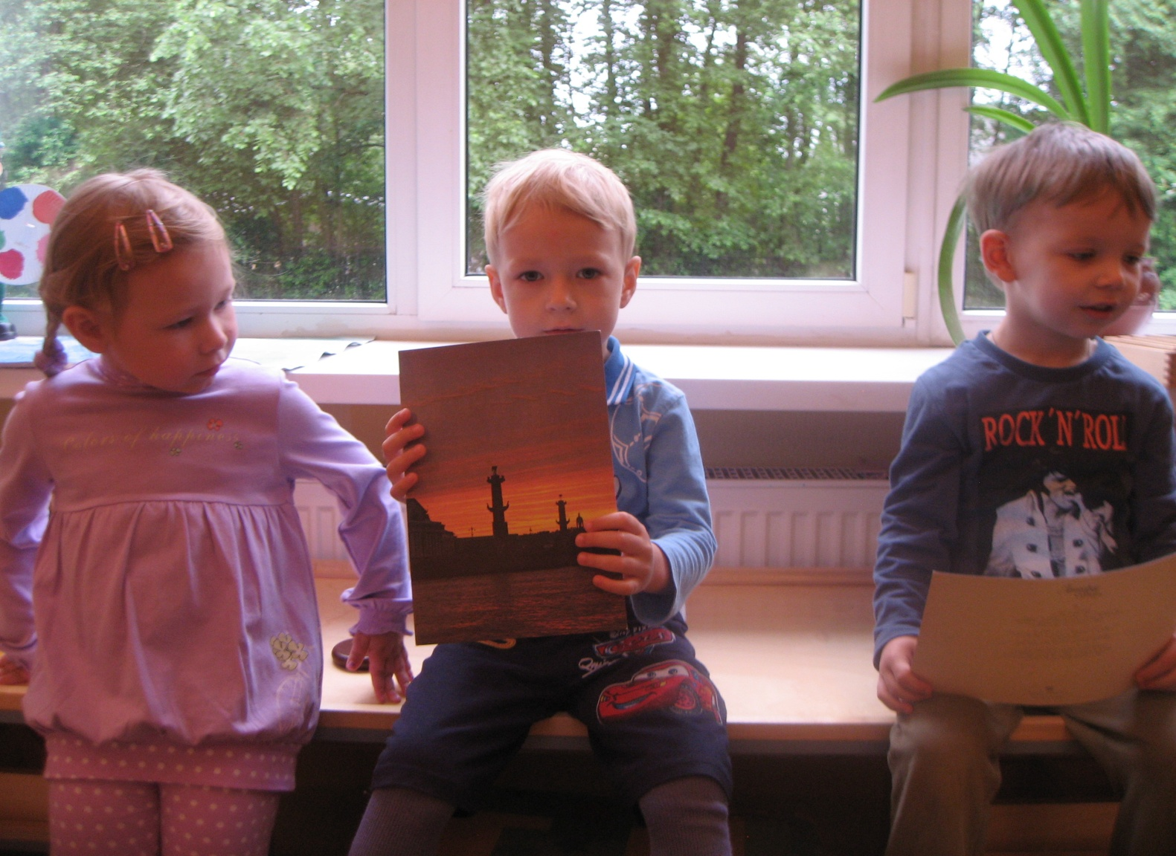
Знакомство детей с Ростральными колоннами посредством картинок. «Ростральные колонны высоки, когда-то это были маяки.» (Н.Данилова)

Slide 5
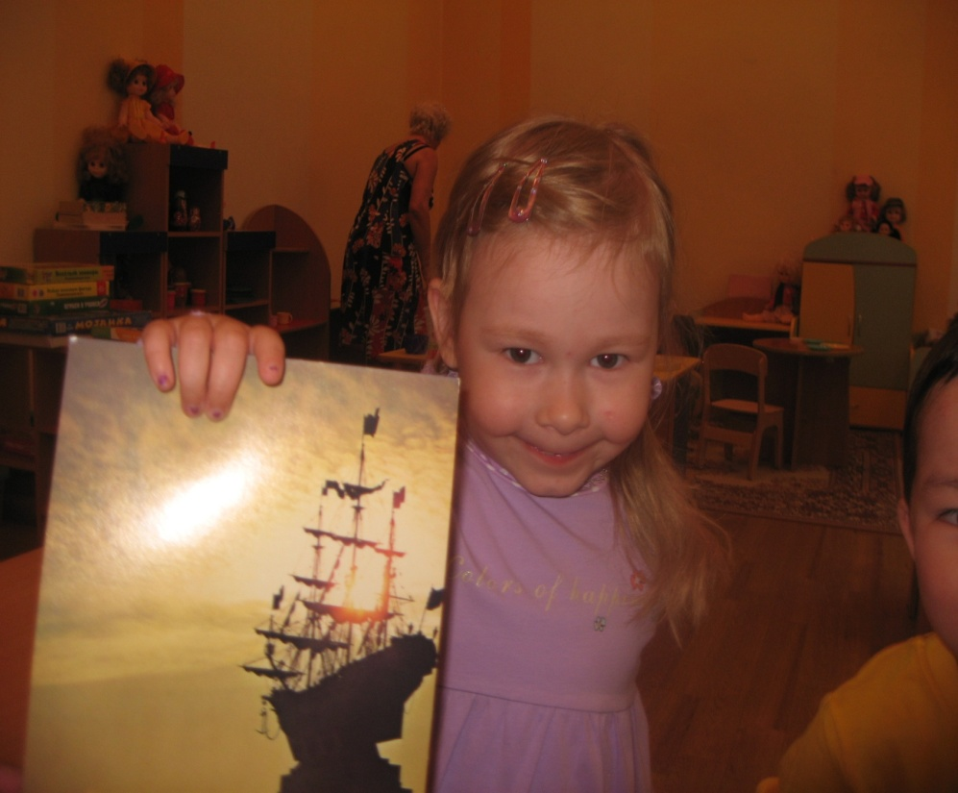
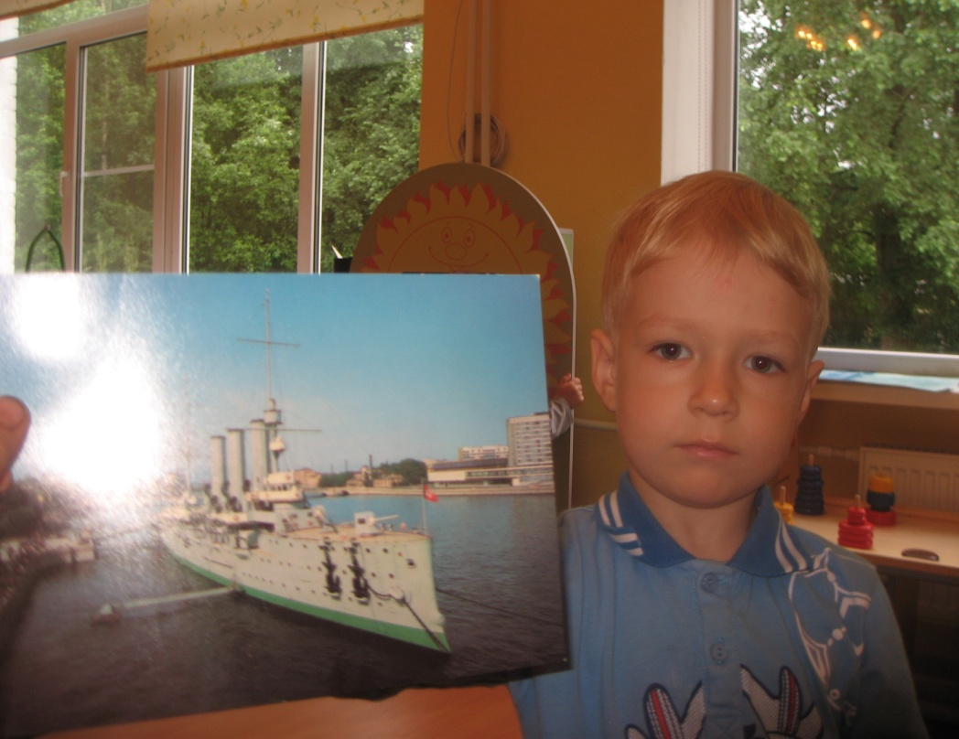
Дети узнают Аврору. «Адмиралтейская игла Кораблик в небо подняла».
«Аврора флагами сияет,
И славу ее каждый знает,
Все залп её решил сполна-
Теперь как памятник она».

Slide 6
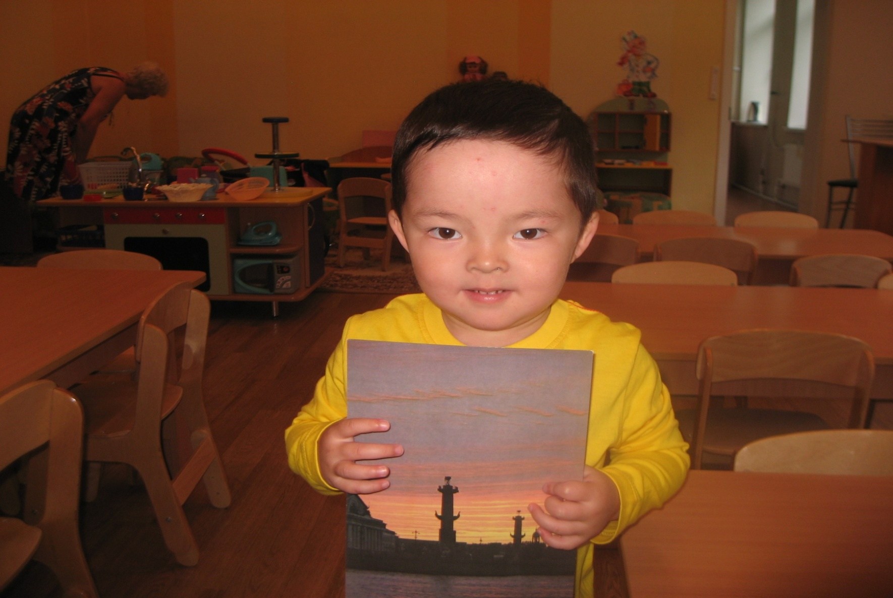
История предназначения ростральных колонн. «Колонны наши высоки, Увидят сразу моряки, Огонь сверкает далеко, Зайти в наш порт всегда легко.»

Slide 7
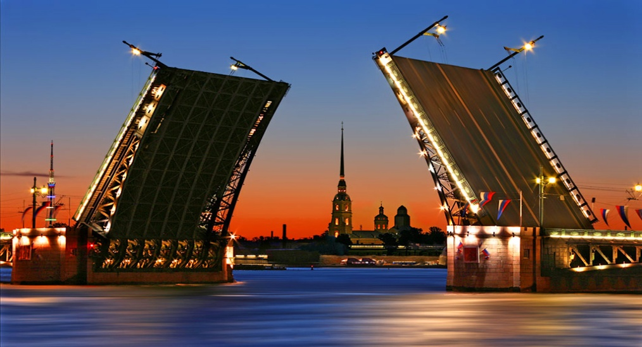
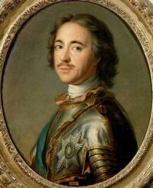
ЗАГАДКИ: - Средь петербургских берегов В гранит она зажата, Меж разводных течёт мостов. Что за река, ребята? - Жил давно в России царь, Очень мудрый государь. Он на троне не сидел, Делал за день по сто дел. Одержал побед немало, Мореходом был бывалым; Он и плотник, и кузнец, Кто был царь тот удалец? (Ю.Юдин)

Slide 8
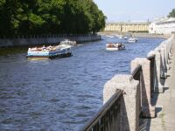
ЗАГАДКИ: Мы встали очень рано, Со мною папа с мамой, Мы едем нынче всей семьей Увидеть Петербург родной. И будем долго мы гулять, За теплоходом наблюдать, По набережной вдоль реки, Что отражает огоньки. Что за река у нас течет, Где видим белый теплоход? (Ю.Юдин)

Slide 9
Рекомендации родителям: -Прогулка по городу; -Посещение зоологического музея; -Музея крейсера Авроры; -Зоопарка; -Музея «Гранд Макет»;

